Slide 1



ESCENARIOS DE EXPORTACIÓN, IMPORTACIÓN, TRÁNSITO Y OTRAS CUESTIONES EN EL MARCO DEL ACUERDO ENTRE LA UNIÓN EUROPEA Y REINO UNIDO EN RELACIÓN CON GIBRALTAR

Slide 2
INFORMACIÓN

Slide 3
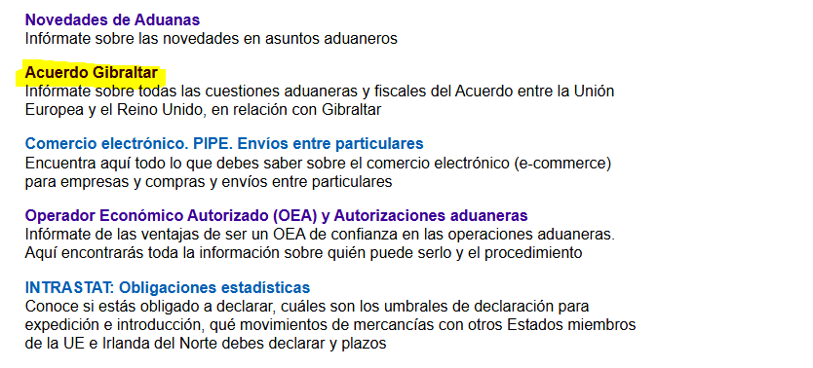
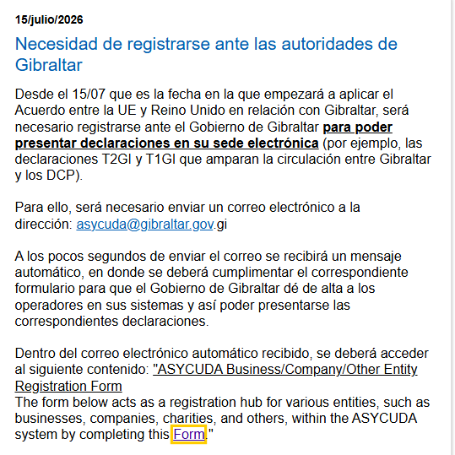
Información de Sede Electrónica
Notas Informativas, Tutorial y Guías Técnicas/Separatas
Buzón: acuerdo.Gibraltar@correo.aeat.es
Presentación de declaraciones en Sede Electrónica Gobierno de Gibraltar

Slide 4
ASPECTOS GENERALES

Slide 5
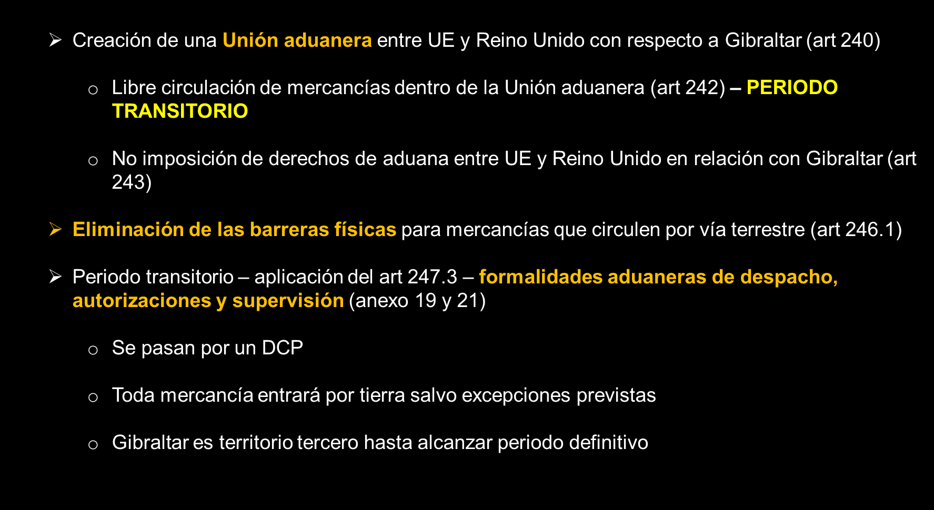

Slide 6
PLANTEAMIENTO INICIAL

Slide 7
La entrada de mercancías en Gibraltar, durante el periodo transitorio, está sujeta a formalidades aduaneras.
Mercancía UE
  Con carácter general por tierra y excepcionalmente por mar desde DCP Algeciras
  Formalidades (tanto por tierra como por mar): exportación + T2GI
Mercancía no UE
  Con carácter general por tierra, y excepcionalmente, por mar.
  Formalidades:
    Si entrada por tierra desde DCP a GIB: importación + T1GI
    Si entrada directa por mar desde territorios terceros para vincular a RPA, IT o DA: importación sin T1GI.
    DUDA - carburante no UE POR MAR desde DCP ALGECIRAS – PUERTO GIB (PENDIENTE DE RESPUESTA DG TAXUD COMISIÓN EUROPEA)

Slide 8
La salida de mercancías de Gibraltar, durante el periodo transitorio, está sujeta a formalidades aduaneras.
Mercancía incluida en régimen especial fiscal o a libre circulación en GI
  Con carácter general por tierra y excepcionalmente por mar desde DF para avituallamiento de buques/aeronaves
  Formalidades:
    Salida por tierra desde GI: T2GI + declaración que proceda en DCP
    Salida por mar/aire (solo DF para avituallamientos): declaración de reexportación (NO T2GI previo)
Mercancía incluida en régimen especial aduanero (lo que llegó a GI de terceros y no se declaró régimen 40)
  Con carácter general por tierra, y excepcionalmente, por mar.
  Formalidades:
    Salida por tierra desde GI: T1GI + declaración que proceda en DCP
    Salida por mar (RPA/IT) o mar/aire (si DA) para avituallamientos: declaración de reexportación (NO T1GI previo)

Slide 9
IMPORTACIÓN

Slide 10
Escenario 1: Importación en la Unión de mercancía despachada a libre circulación en Gibraltar
Presentación ENS en tanto Gibraltar es territorio tercero durante el periodo transitorio del Acuerdo
Presentación de T2GI ante las autoridades aduaneras de GI
  Indicar el T2GI/T2GI a nivel MRN/partida con el que la mercancía entró a GI (código 1240)
Presentación de declaración que proceda en el DCP en función del destino:
  H1: regímenes 01, 07, 40, 42, 44, 51 y 53 (Ojo, para vincular a RR.EE, autorización sujeta a normativa aduanera solicitada ante autorización española competente)
  H2: régimen 71
  T1: movimiento de mercancía no UE entre dos puntos de TAU
Especificaciones del H1
  Declaraciones A (declaración estándar, 162 CAU) y D (predeclaración, 171 CAU)
  Declaración IM
  País de expedición GIB y destino ES u otro EM (régimen 42)
  No cálculo de arancel en los intercambios entre mercancía a LC en GI (Unión Aduanera desde 15/07)
  Paraduaneros sin cambios, pero si necesitan PIF → DCP Algeciras

Slide 11
Escenario 2: Importación en la Unión de mercancía que procede de un régimen especial fiscal en Gibraltar
Presentación ENS en tanto Gibraltar es territorio tercero durante el periodo transitorio del Acuerdo
Presentación de T2GI ante las autoridades aduaneras de GI
  Indicar el T2GI/T2GI a nivel MRN/partida con el que la mercancía entró a GI (código 1241, 1242 o 1243)
Presentación de declaración que proceda en el DCP en función del destino:
  H1: regímenes solicitados 01, 07, 40, 42, 61 y 63 y regímenes precedentes: 10, 21, 22, y 23
  H2: régimen 71
  T1: movimiento de mercancía no UE entre dos puntos de TAU
País de expedición GIB y destino ES u otro EM (régimen 63 y 42)
Tipo de declaración A y D
Paraduaneros, aplican tal cual. Si mercancía sujeta a control PIF → DCP de Algeciras

Slide 12
Escenario 3: Importación de mercancía no comunitaria en Gibraltar
Regla general, por tierra (art 1 Anexo 21)
  Las mercancías procedentes de territorios terceros destino GI serán objeto de H1 seguido de T1GI desde DCP hasta GI.
  Regímenes: 40, 51, 53 y 71
    Regímenes fiscales en GI (art 6.3 Anexo 21).
  T1GI, importante:
    Códigos 7020 (valor estadístico), 7022 (transporte y seguro desde territorio tercero hasta DCP) y 7024 (desde DCP a GI)
    Códigos 1247: cuota de deuda aduanera para cálculo de TT en GI
    N380 o N325 : factura comercial o proforma
    No modificar, sí invalidar.
    No duplicidad de controles si se pasan en el H1
    Grupaje de declaraciones – T1GI, misma importa en cada HC o distintas; no agrupación partidas. Se trasladan tal cual
    ADT (+ACR) – solo permitimos emitir H1+T1GI si dependen de ubicación de DCP

Slide 13
Especificaciones comunes a todos los regímenes en el H1
  Aduana donde se presenta la declaración y mercancías: cualquier DCP
  Declaración IM
  Destino GI – a nivel de subcabecera (Good shipment)
  Regímenes: 40, 51, 53 y 71 (pago previo o garantía)**
  No contingentes, ni suspensiones ni preferencias (preferencia 100). OJO, Acuerdo Brexit***
  No CCL ni EIDR
  Paraduaneros con destino GI: controles sanitarios y fitosanitarios. Solo aplica medidas comunitarias, no nacionales
  Todas las partidas del H1 mismo régimen aduanero
  Declaraciones A y D
  No IVA/IIEE en declaraciones con destino GI, solo deuda aduanera

Slide 14
Régimen 40
Deuda real: pagar/garantizar deuda aduanera
No posibilidad de declarar una autorización de régimen especial
Obligación de declarar código 5GI en H1 con destino GI como régimen adicional – no liquidación IVA/IIEE
Posibilidad de declarar preferencia 300, si país de origen UK.
Régimen 51 y 53
Deuda potencial - regímenes a garantizar en el momento de despacho (CGU/Garantía individual)
Permiten autorización normal (CD) como simplificada (art 163 RDCAU)
Obligación de declarar códigos adicionales: código 5GP para RPA y código 5GT para IT – no cálculo de IVA/IIEE en el IR de la garantía
Régimen 71 (OJO, no H2 en GI)
Deuda potencial – régimen a garantizar en el momento de despacho. Se obliga a declarar código 7018 para apuntar la deuda. Si el importe es > 0, obligación a declarar código 9018 (nº GRN).
  Garantía: la del declarante o importador; y se admite la del representante directo (código 9017)
La instalación como depósito aduanero: en GI
Autorización normal, concedida por DCP. No autorización simplificada (art 163 RDCAU)
Dos posibilidades:
  Inclusión DA para avituallamientos con suministro inmediato a buque o aeronave: código 5GA en additional reference (no cálculo IVA/IIEE) y régimen 71.00 o 71.71
  Inclusión en DA con entrada física de mercancía en instalaciones en GI
    Código 5GD en additional reference, n´º de autorización CW, régimen 71.00 o 71.71
    Suministro no inmediato a buque/aeronave o dar otro destino posterior

Slide 15
Escenario 3: Importación de mercancía no comunitaria en Gibraltar
Regla especial, por mar (art 7.4 Anexo 21) – mercancía entra directamente por puerto GI y declaración H1 en DCP
  RPA/IT – condiciones:
    Si concurren circunstancias excepcionales y debidamente justificadas (código 1249)
    Garantía
    DCP La Línea y ubicación marítima en GI (ej. 1167GIPE00)
    Indicar código 5GP (RPA) o 5GT (IT) – solo se garantiza deuda aduanera
    No T1GI
    Autorización normal, como simplificada
    Paraduaneros. ¿Gibraltar?¿Se deniega la entrada por mar?
  DA – condiciones:
    Solo para carburante no UE que vaya a ser objeto de avituallamiento de buques comerciales
    DCP La Línea salvo carburante que va por mar desde DCP Algeciras a puerto Gibraltar, que será DCP Algeciras
    Garantía (remisión régimen 71 entrada por tierra)
    No autorización simplificada
    Dos situaciones: suministro directo a buque o suministro posterior con inclusión física en DA (remisión a entrada por tierra, salvo que se exige que TODO debe ir a avituallamientos). ¿T1GI?

Slide 16
Escenario 4: Importación de mercancía que está en Gibraltar incluida en un régimen aduanero y posteriormente se despacha a consumo en Gibraltar
Aplicación del 215 CAU
La declaración de importación se presenta en el DCP de inclusión en el régimen
Declaración A y D
País de expedición GIB y destino GIB, país de la declaración ES y ubicación GIB
Regímenes: solicitado 40 y previos 51, 53 y 71. IMPORTANTE: régimen adicional 5GI para que no se calcule IVA/IIEE
Preferencia 100, no contingentes, no suspensiones. OJO, preferencia 300 para régimen 40 y país origen UK
¿Paraduaneros? Mercancía en GIB.

Slide 17
Escenario 5: Importación en la Unión de mercancía incluida en un régimen aduanero en Gibraltar
Siempre por tierra → T1GI previo a la declaración de importación en DCP.
  En supporting: MRN/partida del T1GI con el que la mercancía entró: códigos 1241, 1242 y 1243
La declaración de importación se presenta en el DCP de inclusión en el régimen
Declaración A y D
País de expedición GIB y destino EM de la UE, país de la declaración ES
Regímenes: 01, 07, 40, 42, 44, 51, 53 en el H1. El régimen 71 en el H2.
Aplican preferencias, contingentes y suspensiones: es una importación normal desde país tercero en ES
Garantías y paraduaneros: con normalidad

Slide 18
EXPORTACIÓN

Slide 19
Escenario 1: Mercancía a libre circulación en la Unión con destino a Gibraltar
Regla general por tierra (247.3 del Acuerdo y art 1 Anexo 19) y excepcionalmente por mar (art 4 Anexo 19)
Declaración de exportación + T2GI → LC en Gibraltar (pago de TT/Excise) o régimen fiscal en GIB
La exportación puede ser directa o indirecta, siendo siempre aduana de salida = DCP
  Exportación directa: no se concede el levante pues queda a la espera de presentación del T2GI
  Exportación indirecta: no se concede autorización de salida sino que queda a la espera de T2GI
Exportación+T2GI desde LAME - siempre que dependa de ubicación de DCP, y sea ADT y ACR.
Grupaje de declaraciones – T2GI, misma exporta en cada HC o distintas. No agrupación partidas: se trasladan tal cual del AES al tránsito.
Exportación por mar:
  Solo desde DCP Algeciras
  AES + T2GI marítimo – se bloquea el paso de AES al estado “salida efectiva” por Manifiestos hasta ultimación correcta T2GI
  Mercancías descargadas enteramente en el plazo de 2h desde su salida desde el puerto de GIB

Slide 20
Especificaciones AES
Declaraciones A, B, C, D, E, F, X e Y
No cabe declaración Z
No inscripción en registros del declarante ni despacho centralizado en operaciones con destino GIB
Regímenes: 10, 11, 21, 22, 23 y 31
Declaraciones EX
Destino: Gibraltar
Aduana de Salida: DCP (ES001167, ES001131, ES004621)
Validación: que el destino de la exportación sea coherente con el régimen solicitado en la exportación. No rechazo declaración sino marca/alerta correo al operador.
Paraduaneros los que correspondan
Importante T2GI
Códigos 7020 (valor de mercancía), 7022 (gastos tte y seguro hasta DCP) y 7024 (gastos tte y seguro hasta GIB)
Factura (N325 o N380) – supporting documents
Se permite predeclaración
No se puede modificar, solo invalidar
Si control paraduanero en exportación, no se vuelve a pasar en el tránsito

Slide 21
Escenario 2: Reexportación de mercancía en libre circulación en Gibraltar
Regla general, por tierra (art 2 Anexo 19).
  T2GI seguido de declaración de reexportación
  Código 1240 en supporting documents del T2GI presentado ante Gibraltar – MRN del T2GI/T1GI a nivel partida con el que la mercancía entró a Gibraltar
  Régimen 31.00
  DCP: ES001167, ES001131, ES004621
  No aplica despacho centralizado ni inscripción en registros del declarante
  País de expedición GIB
  Paraduaneros: los que salten con normalidad
Regla especial, por mar o aire (art 8.5 Anexo 21) – para avituallamientos
  DCP fija: La Línea ES001167
  Código 1240 en supporting documents – MRN T1GI/T2GI a nivel partida con el que entró a GIB
  País de expedición GIB y país de la declaración ES
  País de destino: que empiecen por Q salvo Qatar
  Régimen 31 y F61 en régimen adicional (avituallamientos)
  En suporting: código 5012 con la referencia del IMO del buque y si carece de él el nº edificación de la embarcación, o bien, código 5013 con la identificación completa de la compañía
  Exportador: NIF y EORI, salvo representante indirecto
  Ubicación de GIB en La Línea (aérea/marítima)

Slide 22
Escenario 3: Reexportación de mercancía vinculada a régimen especial fiscal en Gibraltar
Regla especial: por mar o aire (art 5 Anexo 19) – avituallamientos previo DF
  DCP es fija (La Línea ES001167)
  Código 1241 a nivel MRN partida del T1GI/T2GI con el que la mercancía se vinculó a DF en GIB – en el T2GI de vuelta y en la exportación, en supporting documents
  Declaraciones A. Declaraciones B, X, C e Y para los casos de graneles (posibilidad documento comercial).
  País de exportación: GIB y país de la declaración ES
  País de destino: los que empiecen por Q salvo Qatar
  Régimen 31.00 y régimen adicional F61 para el avituallamiento
  En supporting documents, código 5012 en referencia del IMO del buque, o si carece de él, el nº de edificación de la embarcación, o bien código 5013 con la identificación completa de la compañía
  El exportador debe tener NIF y EORI salvo representante indirecto
  Ubicación de GIB en La Línea (aérea/marítima)

Slide 23
Escenario 4: Reexportación de mercancía vinculada a régimen especial aduanero en Gibraltar
Regla general: por tierra (art 8 Anexo 21)
  Mercancías vinculadas a régimen especial aduanero podrán permanecer en los citados regímenes con arreglo a lo dispuesto en la normativa de la Unión
  T1GI + declaración de reexportación
    T1GI: indicar en supporting documents de este T1GI, código 1241 (DA), 1242 (IT) y 1243 (RPA) del MRN/partida del T1GI de la mercancía que entró a Gibraltar
    Declaración de reexportación: indicar en supporting documents código 1244 (DA), 1245 (IT) y 1246 (RPA) a nivel MRN/partida del H1 con el que la mercancía entró en Gibraltar.
  No despacho centralizado ni inscripción en registros del declarante
  Aduana de exportación: cualquier DCP
  Declaración A y D
  Aduana de inclusión = Aduana de ultimación (art 8.1 Anexo 21)

Slide 24
Escenario 4: Reexportación de mercancía vinculada a régimen especial aduanero en Gibraltar
Regla especial: por mar (art 7.3 Anexo 21) - RPA/IT
  Que concurran circunstancias excepcionales y debidamente justificadas – código 1248 en supporting documents para solicitar las circunstancias excepcionales al DCP
  Que la declaración de exporta se presente al menos con 48 horas de antelación a la salida efectiva de las mercancías en el DCP.
  Salida de mercancías directamente por el puerto de GIB (ubicación marítima)
  No T1GI
  Regímenes: 31.51 o 31.53 en la declaración de exportación
  En supporting documents: exportación, códigos 1245 y 1246 del H1 con el que entró la mercancía
Regla especial: por mar o aire (art 8.5 Anexo 21) – DA en el contexto de avituallamientos
  No circunstancias excepcionales y debidamente justificadas ni límite de 48 horas.
  Salida de mercancías por puerto/aeropuerto de GIB
  No T1GI
  Régimen 31.71
  En supporting: exportación, código 1244 del H1 con el que las mercancías entraron a GIB
  Resto de menciones vistas en diapositivas anteriores para avituallamientos (“reexportación desde DF”)

Slide 25
TRÁNSITO

Slide 26
T2GI
Ultimación sin irregularidades:
  Mensaje de llegada (6 días naturales)
  Mensaje de control con resultados del tránsito sin discrepancias o discrepancias menores + mensaje de destino de las mercancías en Gibraltar (6 días naturales desde llegada)
Ultimación con irregularidades:
  No llega el mensaje de llegada: Contacto con Aduana de destino para en 7 días naturales para mandar los mensajes.
  Si no, procedimiento de búsqueda con el titular del régimen de transito para enviar prueba en el periodo de 28 días naturales desde requerimiento (art 312 RECAU mutatis mutandis)
    Si responde en plazo aportando prueba – remisión a aduana de destino para que valore la prueba, plazo 14 días naturales para dar el ok y enviar los mensajes correspondientes.
    Si no responde en plazo o rechaza la prueba del titular del régimen: liquidación IVA/IIEE por aduana de partida (matiz T2GI de GI hasta DCP)
  No llega mensaje de los resultados del tránsito: aplica procedimiento anterior tras el transcurso de los 6 días naturales desde mensaje de llegada de mercancías

Slide 27
T2GI
Ultimación con irregularidades:
  3) Discrepancias en el mensaje de resultados del tránsito
    Menores: se actúa como en el escenario de “sin discrepancias”
    Mayores: se inician procedimientos de liquidación por tránsito no ultimado correctamente
      DCP – GIB: se regulariza en ES
      GIB – DCP: se liquida por GIB el IVA/IIEE español que luego se transfiere → procedimiento en el AA s/ mercancías

Slide 28
T1GI
Ultimación sin irregularidades:
  Mensaje de llegada (6 días naturales)
  Mensaje de control con resultados del tránsito sin discrepancias o discrepancias menores + Mensaje de destino de las mercancías en Gibraltar (6 días naturales desde llegada)
Ultimación con irregularidades:
  No llega el mensaje de llegada: Contacto con Aduana de destino para en 7 días naturales para mandar los mensajes.
  Si no, procedimiento de búsqueda con el titular del régimen de transito para enviar prueba en el periodo de 28 días naturales desde requerimiento (art 312 RECAU mutatis mutandis)
    Si responde en plazo aportando prueba – remisión a aduana de destino para que valore la prueba, plazo 14 días naturales para dar el ok y enviar los mensajes correspondientes.
    Si no responde en plazo o rechaza la prueba del titular del régimen: liquidación IVA/IIEE por aduana de partida (matiz T2GI de GI hasta DCP)
  No llega mensaje de los resultados del tránsito: aplica procedimiento anterior tras el transcurso de los 6 días naturales

Slide 29
T1GI
Ultimación con irregularidades:
  3) Discrepancias en el mensaje de resultados del tránsito
    Menores: se actúa como en el escenario de “sin discrepancias”
    Mayores: se inician procedimientos de liquidación por tránsito no ultimado correctamente (siempre liquida la DCP, con independencia del flujo de circulación)
      DCP – GIB
      GIB – DCP

Slide 30
OTRAS CUESTIONES

Slide 31
GARANTÍAS

Slide 32
Nota Informativa 14/2026 del Departamento de Aduanas e II.EE sobre garantías en el marco del Acuerdo entre la Unión Europea y Gibraltar
Posibilidad de utilizar autorización CGU o garantía individual
Solicitar nuevas o modificar las previamente concedidas
Necesariamente, en todo caso: que Gibraltar aparezca entre los territorios que cubre la garantía en el propio texto del aval o seguro de caución. Si la extensión de la cobertura no puede formalizarse mediante adenda con bastanteo de firmas, se aportará nuevo aval/seguro caución que sustituya al anterior.
Que aparezca el tipo de tránsito en la adenda no es necesario, solo para determinación IR
La inclusión de Gibraltar en la solicitud a través de CD – pendiente de DG TAXUD
NO representante del fiador en Gibraltar, al menos temporalmente: T2GI de GIB a DCP.
IMPORTE DE REFERENCIA DE LA GARANTÍA - ¿riesgo fiscal?
¿DISPENSAS O REDUCCIONES? Las del art 95 y 84 RDCAU.
Garantía en el material profesional: esto normalmente va con ATA sin T2GI (ojo, si es estatuto UE) y con la garantía de la entidad emisora del cuaderno (C. Comercio)

Slide 33
AVITUALLAMIENTOS

Slide 34
Nota Informativa 15/2026 del Departamento de Aduanas e IIEE sobre avituallamientos en el marco del Acuerdo entre la UE y Reino Unido en relación con Gibraltar
El avituallamiento de mercancías a buques EN FONDEO queda fuera del ámbito de aplicación del Acuerdo.
La nota se divide en dos partes: avituallamiento de mercancía UE y no UE
  Mercancía UE
    Canal: vía terrestre o vía marítima (a través de DCP Algeciras)
    Operativa: suministro directo a buque amarrado en puerto de GIB o inclusión en instalación que opera como DF en GI
    Dos momentos temporales:
      Entrada de mercancía en GI: exportación +T2GI (con sus mensajes)
      Avituallamiento en sí desde puerto de GI: reexportación sin T2GI previo (formalidades avituallamiento)
  Mercancía no UE
    Canal: vía terrestre o vía marítima (directamente de territorio tercero o DCP Algeciras)
    Operativa: suministro directo o inclusión física de mercancía en DA y posterior suministro
    Dos momentos temporales:
      Entrada de mercancía en GI: H1 rég 71 + (T1GI)***
      Avituallamiento en sí desde puerto de GI: reexportación sin T1GI (formalidades avituallamiento)

Slide 35
PRECINTOS Y CÓDIGOS ESPECIALES

Slide 36
GRACIAS POR SU ATENCIÓN

